Slide 1


Slide 2
本章主要内容:
§8.1 中断
§8.2 8259A的工作原理
§8.3 8259A应用举例

Slide 3
§8.1 中断
8.1.1 中断概念和分类
8.1.2 中断的响应与处理过程

Slide 4
8.1.1 中断概念和分类
1.中断的定义和功能
中断定义：
计算机在执行正常程序过程中，暂时中止当前程序的运行，转到中断处理程序去处理临时发生的事件，处理完后又恢复原来程序的运行，这个过程称为中断(Interrupt)。

Slide 5
中断功能:
使CPU和外设在部分时间内并行工作，大大提高CPU的利用率;
在实时控制系统中，现场数据可及时接收处理，避免丢失;
故障的处理，如电源掉电、奇偶校验错、运算中溢出错等;
利用中断指令，直接调用大量系统已编写好的中断服务程序，实现对硬件的控制。

Slide 6
2.中断源和中断分类
引起中断的原因或能发出中断请求的来源称为中断源。
8086有两种中断源，中断分为两大类：
1）外部中断或硬件中断，从不可屏蔽中断引脚NMI和可屏蔽中断引脚INTR引入；
2）内部中断或软件中断，是为解决CPU运行过程中出现的一些意外事件或便于程序调试而设置的。

Slide 7
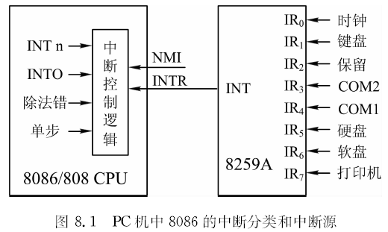
图8.1 IBM PC机中8086的中断分类和中断源

Slide 8
类型号为0~4的专用中断：0-除法错中断、1-单步中断、2-不可屏蔽（NMI）中断、3-断点中断和4-溢出中断

Slide 9
中断优先级和中断嵌套
1）中断优先级
按中断源的重要性和实时性，排出响应中断的次序，这种次序称为中断优先级。
在8086中，中断优先级从高到低的次序为：
除法错、INT n、INTO ；最高级，同一行的
；有同等优先级
NMI ；次高级
INTR ；较低级（由8259A引入）
单步中断 ；最低级

Slide 10
2）中断嵌套
CPU响应中断时，一般先响应优先级高的，后响应优先级低的中断请求。
如CPU正在执行中断服务程序时，有优先级较高的中断源提出请求，则将正在处理的中断暂时挂起，先为高级中断服务，服务完后再返回较低级中断，称为中断嵌套。

Slide 11
3.中断向量表
1）中断响应
CPU响应中断时，首先要把CS、IP寄存器的值（断点）以及标志寄存器FLAGS的值推入堆栈保护。
然后找到中断服务程序的入口地址，转去执行相应的中断服务程序。
如何寻找中断服务程序的入口地址，是中断处理过程中的一个重要环节。

Slide 12
2）中断向量表
中断向量表用来存放中断服务程序的入口地址。
8086可处理256（0~FFH）类中断，每类中断有一个入口地址（中断向量），包含CS和IP，共4个字节。因此存储256个地址，需要占用1K字节，它们位于内存00000~003FFH的区域中。

Slide 13
将中断类型号n乘以4就能找到规定类型的中断向量，规定IP在前，CS在后。
类型号为0~4的专用中断：0-除法错中断、1-单步中断、2-不可屏蔽（NMI）中断、3-断点中断和4-溢出中断，它们的中断向量分别存放在00H、04H、08H、0CH和10H开始的4个连续单元中。

Slide 14
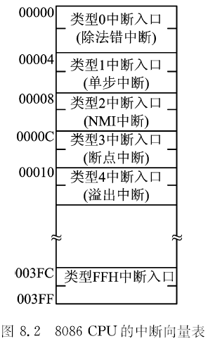
3.中断向量表

Slide 15
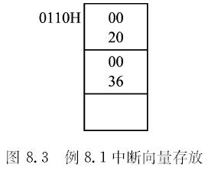
举例说明中断类型号n与中断向量表的关系。
例8.1 类型号n=44H的中断服务程序的入口地址为3600：2000H，它们在中断向量表中应如何存放？
中断类型号n=44H=01000100B
它的中断服务程序的入口地址应放在44H×4开始的4个字节单元中，乘4操作只要将类型号n左移2位，右边补2个0即可。
44H×4=01 0001 0000B= 0110H
从0110H开始存放3600：2000H
如图8.3 ↓

Slide 16
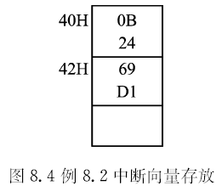
例8.2 若在中断向量表中，（0040H）= 240BH，而（0042H）= D169H，如图8.4所示，试问这4个单元中的内容对应的中断类型号n=？该中断服务程序的起始地址是什么？
中断服务程序的入口地址从0040H单元开始存放，其类型号n=40H/4=10H（右移2位）
由图可知，中断类型号为10H的中断服务程序的入口地址=D169：240BH。

Slide 17
2.8086的中断响应与处理
1）中断查询
CPU在执行完每条指令后，会顺序检查是否有软中断、NMI、INTR和单步中断，如有，则进入中断响应周期。

Slide 18
2）中断响应
根据不同的中断源形成不同的中断类型码n，再在中断向量表中，根据n找到各自的中断服务程序的入口地址，准备转入相应的中断处理程序。
例如n=2，则形成中断类型码2，再在中断向量表中找到n×4=2×4=8开始的连续4个字节单元，从中取出CS：IP，转去执行可屏蔽中断。

Slide 19
3）中断处理和返回
（1）由硬件自动完成以下工作
⧫ FLAGS的内容入栈；
保护单步标志TF；
清IF标志, 关中断, 中断处理过程中禁止其它中断进入；
清TF标志，使CPU不会以单步形式执行中断处理程序；
保护断点，CS：IP入栈。

Slide 20
（2）进入中断服务
执行用户编写的中断服务程序，包含保护现场，中断处理和恢复现场程序。
（3）执行用户编写的中断返回指令IRET
CS：IP出栈，恢复断点，恢复FLAGS的内容，返回主程序，继续执行下一条指令。

